Slide 1


Do hype à tela: como notícias impactam rankings de filmes e séries.
Just Watch e Google News.
VALÉRIO WITTLER
valeriow@gmail.com

Slide 2
Problema e Motivação
O que leva as pessoas a assistirem filmes e séries?
A imprensa influencia?
Maior cobertura imprensa aumenta o consumo?

Slide 3
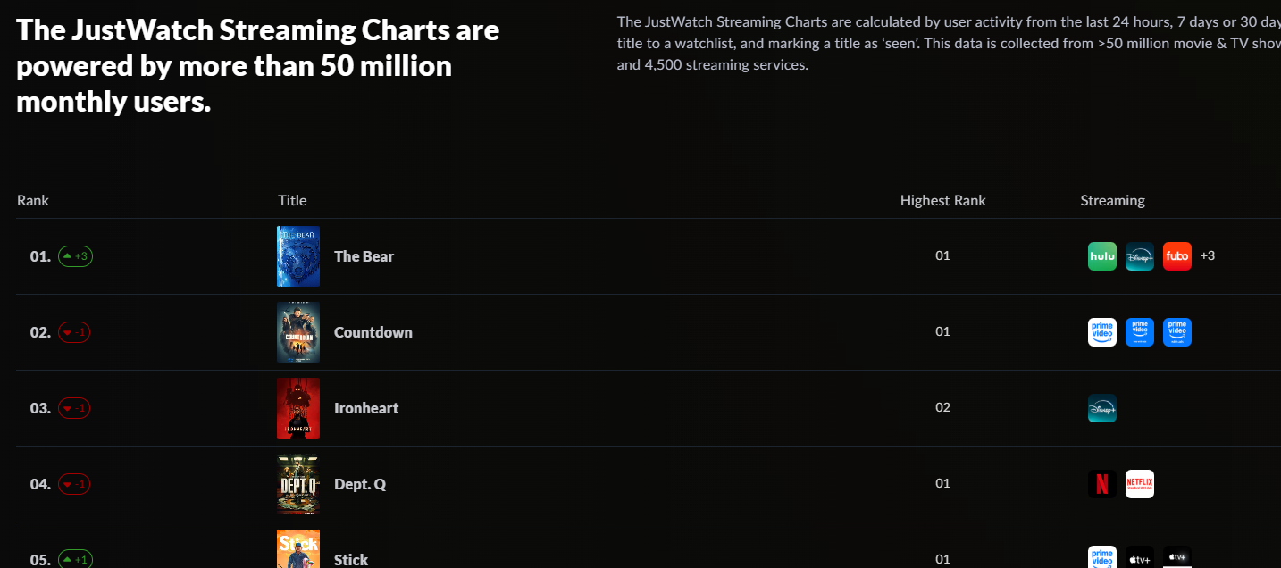
Just Watch
O JustWatch é uma plataforma que funciona como um guia de busca universal para filmes e séries de streaming.
Oferece rankings abrangentes através dos JustWatch Streaming Charts.
Utilizamos o Ranking diário disponível em:
https://www.justwatch.com/us/streaming-charts?c=us&ct=daily&t=shows

Slide 4
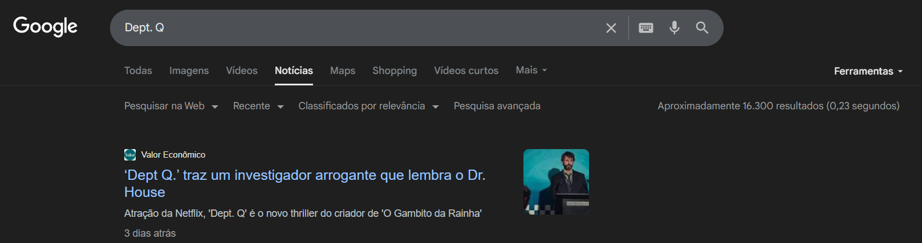
Google Notícias
Google Notícias é a funcionalidade do Google que agrega notícias de diversas fontes, permitindo que os usuários acompanhem as últimas notícias sobre tópicos de interesse. A plataforma é amplamente utilizada para se manter atualizado sobre eventos atuais, tendências e tópicos específicos, como filmes e séries.

Slide 5
Método
Extração do ranking diário de séries e filmes do justwatch.com
Extração/busca notícias sobre os títulos que aparecem no ranking.
Tratamento e análise dos dados.
Conclusões.

Slide 6
Tecnologia
Python Requests
Python Selenium
Pandas
Matplotlib, Seaborn
Scikit-learn

Slide 7
Ética e legalidade
Maioria dos serviços não deixa clara a política de uso. Robots.txt sem nenhuma restrição nos sites utilizados.
Sugere contato para autorização de extração automatizada.
Outras tentativas de temas esbarraram em mecanismos para evitar a navegação e extração automática dos dados e tiveram que ser abandonados

Slide 8
Demonstração/Notebook

